Slide 1
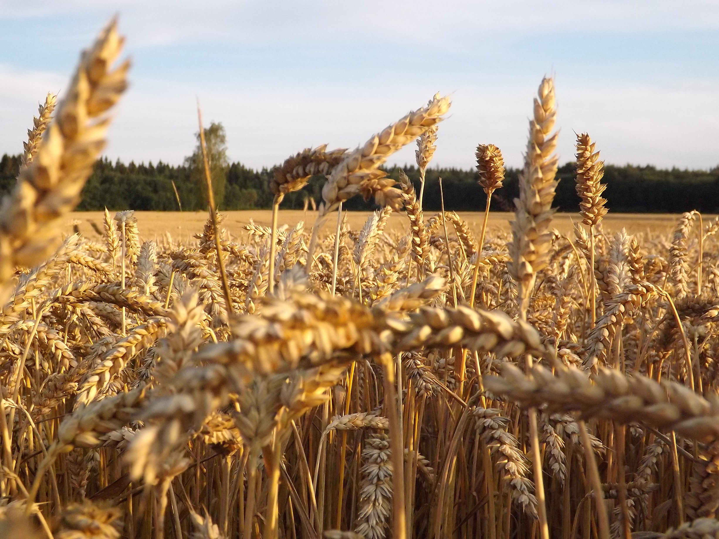
Valdības deklarācijā un
Valdības rīcības plānā
Zemkopības ministrijai noteikto uzdevumu izpilde un
plānoto apņemšanos īstenošana nozarē un
to ietekme
uz Latgales reģionu
Kaspars Gerhards
zemkopības ministrs

Slide 2

Zemkopības ministrija
15
UZDEVUMI Valdības deklarācijas
sadaļas ’’Nākotnes tautsaimniecība’’
rīcības jomā ’’Lauksaimniecības politika’’
31
PASĀKUMI Valdības rīcības plānā
VISI PASĀKUMI ĪSTENOTI
vai tiks pabeigti līdz 2022.gada beigām

Slide 3
Sagatavots Kopējās lauksaimniecības politikas Latvijas Stratēģiskais plāns no 2023.gada

Slide 4

KLP
Stratēģiskais
plāns
no 2023.gada
KLP 2021.-2027. finansējuma pieaugums, salīdzinot ar iepriekšējo periodu ir
par 24% lielāks – 3,3miljardi EUR
Tiešajos maksājumos par 758 milj. EUR vairāk (44% vairāk) kā iepriekšējā periodā –
KOPĀ 2,475 miljardi EUR
Maksājumu likme pieaugs no 179 EUR/ha 2019.gadā līdz 215 EUR/ha 2027.gadā, no 66% līdz 80% no ES vidējā līmeņa
Lauku attīstībai 848 milj. EUR
+ ES atveseļošanās instrumenta finansējums
84 milj. EUR

Slide 5
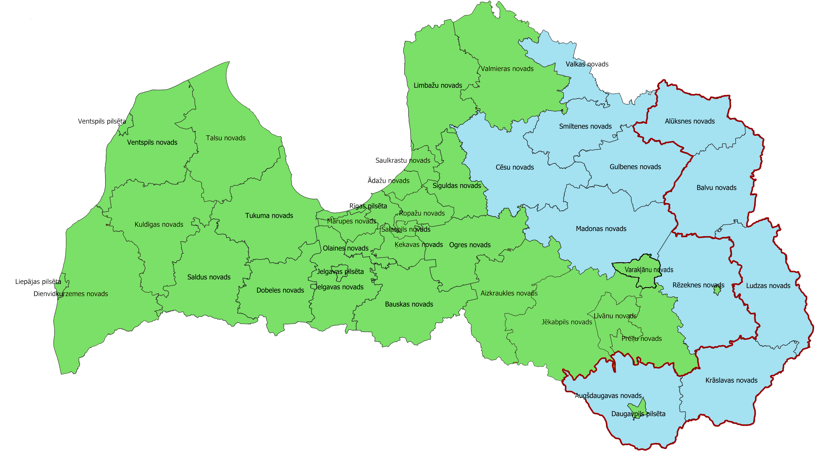
ISIP piemaksa noteiktos novados 10 EUR/ha
Mērķa platība: 611, 5 tūkst. ha
Finansējums: 30,5 milj.€ jeb 2%
Pamatlikme
piemaksa (+10 EUR/ha) [VD < 195 UN B < 38]
Novadi, kuri robežojas ar 3.valstīm
Piemaksa 10 EUR/ha novados, kuros veģetācijas perioda ilgums < 195 dienām un
lauksaimniecības zemes kvalitatīvais vērtējums ir mazāks nekā 38 balles,
un novados, kas robežojas ar ES trešajām valstīm.

Slide 6


Samazinātā PVN 5% likme svaigiem augļiem,
ogām un dārzeņiem:
Ieviesta 2018.gadā uz laiku līdz 31.12.2020.
2020.gadā pagarināta līdz 31.12.2023.
Samazinātā
PVN likme
Zemkopības ministrija strādā pie samazinātās PVN likmes piemērošanas citiem pārtikas pamatproduktiem – svaigai gaļai, svaigām zivīm, piena pamatproduktiem un olām

Slide 7
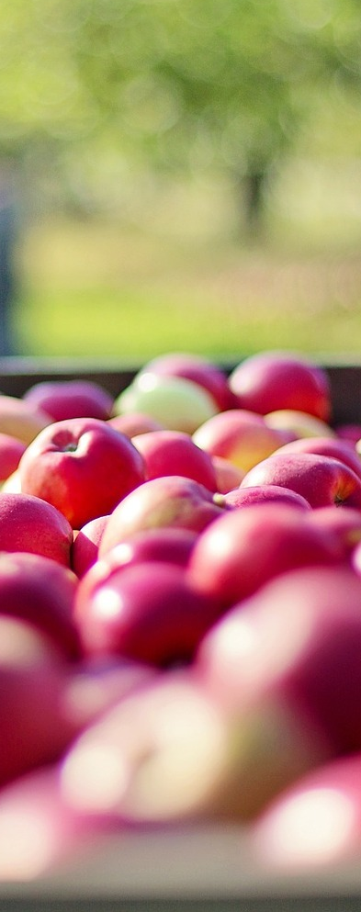
Bezmaksas augļi, dārzeņi un piens bērniem programmā “Piens un augļi skolai”
2019.-2021. pirmsskolas un 1.-9.klases bērni bez maksas saņēma
3168 tonnas svaigu augļu un dārzeņu, 7173 tonnas piena

Slide 8



VALSTS
ATBALSTS –
turpina pieaugt subsīdijas lauksaimniekiem

Slide 9

ATBALSTS
LATGALES
REĢIONĀ
LAP 2014-2020
Pasākumā «Ieguldījumi materiālajos aktīvos»:
Latgales reģionā 1888 projekti (92,34 milj. EUR)
Atbalsts uzņēmējdarbības uzsākšanai, attīstot mazās saimniecības, Latgales reģionā atbalstīti 953 projekti
(13,2 milj. EUR)
Atbalsts jaunajiem lauksaimniekiem uzņēmējdarbības uzsākšanai Latgales reģionā 156 projekti (5,8 milj.EUR)
Atbalsts lauksaimniecības produkcijas pārstrādātājiem, t.sk. mājražotājiem, apakšpasākumā "Atbalsts ieguldījumiem pārstrādē" Latgales reģionā 46 projekti (19 uzņēmumos) ar kopējo finansējumu 6,9 milj. EUR

Slide 10
Pārejas periodā 2021.-2022. ELFLA platību maksājumu īstenošana "Bioloģiskā lauksaimniecība" 70 milj. EUR, no kura Latgales reģionam orientējoši 20 milj. EUR jeb 28,6%
Pārejas periodā 2021.-2022. agrovides un klimata maksājumu īstenošanai paredzēti 33,2 milj.EUR, no kura Latgales reģionam orientējoši 7,2 milj. EUR jeb 21,7%

Slide 11
IZGLĪTĪBA
2022.gadā zinātnes universitātei «Latvijas Lauksaimniecības universitāte» pievienota Austrumlatvijā lielākā ar lauksaimniecību saistītā profesionālās izglītības iestāde – Malnavas koledža (aģentūras statusā)
2022.gadā Malnavas koledžā tiek īstenoti valsts budžeta finansēti investīciju projekti 5,61 milj. EUR

Slide 12


